Slide 1
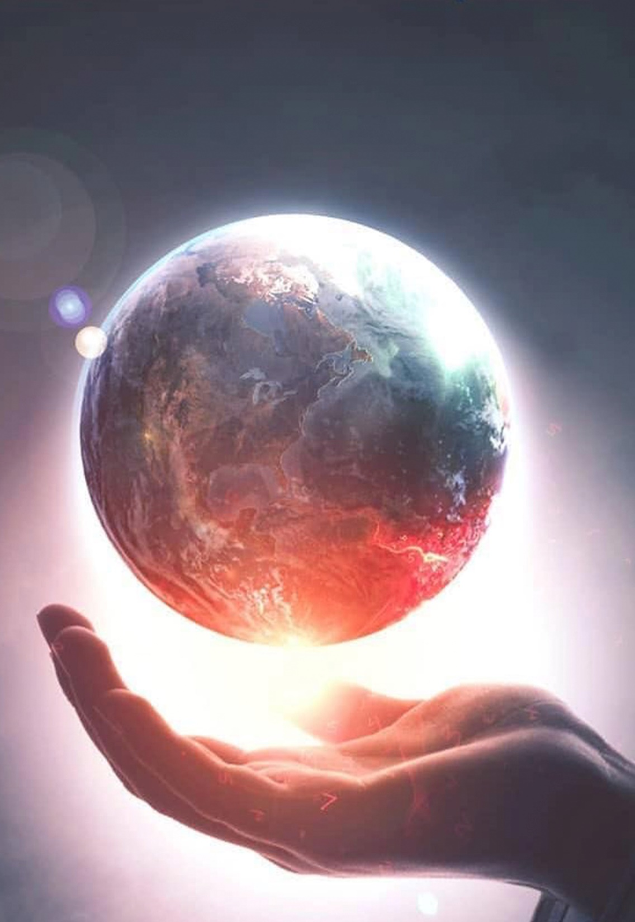
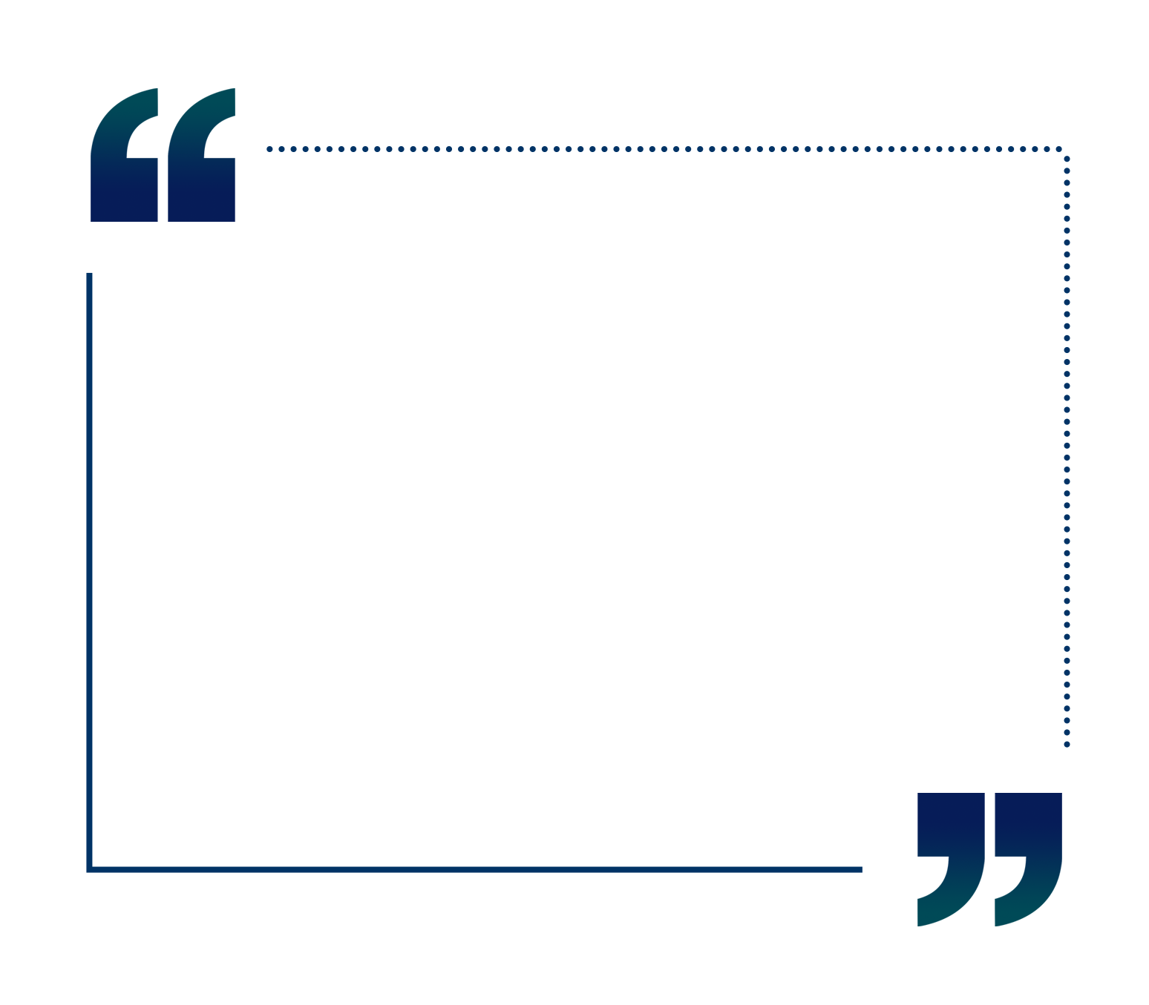
怎么确认
上帝的存在？
罗马书1:20
第1课

Slide 2



生命有意义、有价值、有目的
这三个问题的正确答案到底在哪里？
01
02
03
我从
哪里来?
我为何
在这里？
我死后去哪里？
Notes:
生命肯定是有意义、有价值、有目的的，不然不可能每个人都会寻找自己生命的答案和活着的意义。要想活出生命真正的意义，人必须要搞清楚三个问题：你是谁？到这个世界来做什么？死后又要去哪里？除非找到这三个问题的正确答案，否则人不可能过得安心。（P 击）那这三个问题的正确答案到底在哪里呢？如果你在基督徒家庭里长大、从小上教会的话，那你很可能已经听到长辈们告诉过你这三个问题的正确答案应该是：

Slide 3


你被上帝所造
活着是为爱上帝
死后会到他那里去
上帝真的存在吗？
如果他存在，为什么看不见？
如果他存在，为什么学校的大部分老师都不信？
如果他存在，为什么课本都在教导说没有上帝呢？”
Notes:
你是上帝创造的，你活着是为了爱这位上帝，并且死后会到他那里去。你可能已经听到这个答案很多次了，但随着你的年龄、知识和见闻不断增加，你的心里可能会有一个微小的声音在说：（P 击）“上帝真的存在吗？如果他存在，为什么看不见？如果他存在，为什么学校的大部分老师都不信？如果他存在，为什么课本都在教导说没有上帝呢？”

Slide 4


起初，神创造天地。
可见，神肯定是存在的，不然天地不可能存在。
怎么知道圣经是可信的？
怎么知道圣经的神就是真神呢？
上帝存在吗？
Notes:
如果你和主日学老师探讨“上帝存在吗？”这个问题，他可能会打开圣经告诉你，说：“你看圣经的第一句话就说‘起初，神创造天地。’可见，神肯定是存在的，不然天地不可能存在。”这听起来虽然也有些道理，但似乎并没有完全说服你。因为随着你逻辑思维的增强，（P 击）你心里又有一些新的疑问，比如：我怎么知道圣经是可信的呢？我怎么知道圣经的神就是真神呢？……
1．1．课程预告
如果这是你心里有过的疑问，那么好消息是：这门课程就是特地为回答这些疑问而设计的。只要你花上36个课时认真学完这个课程，你所有的这些疑问都会得到解答。

Slide 5
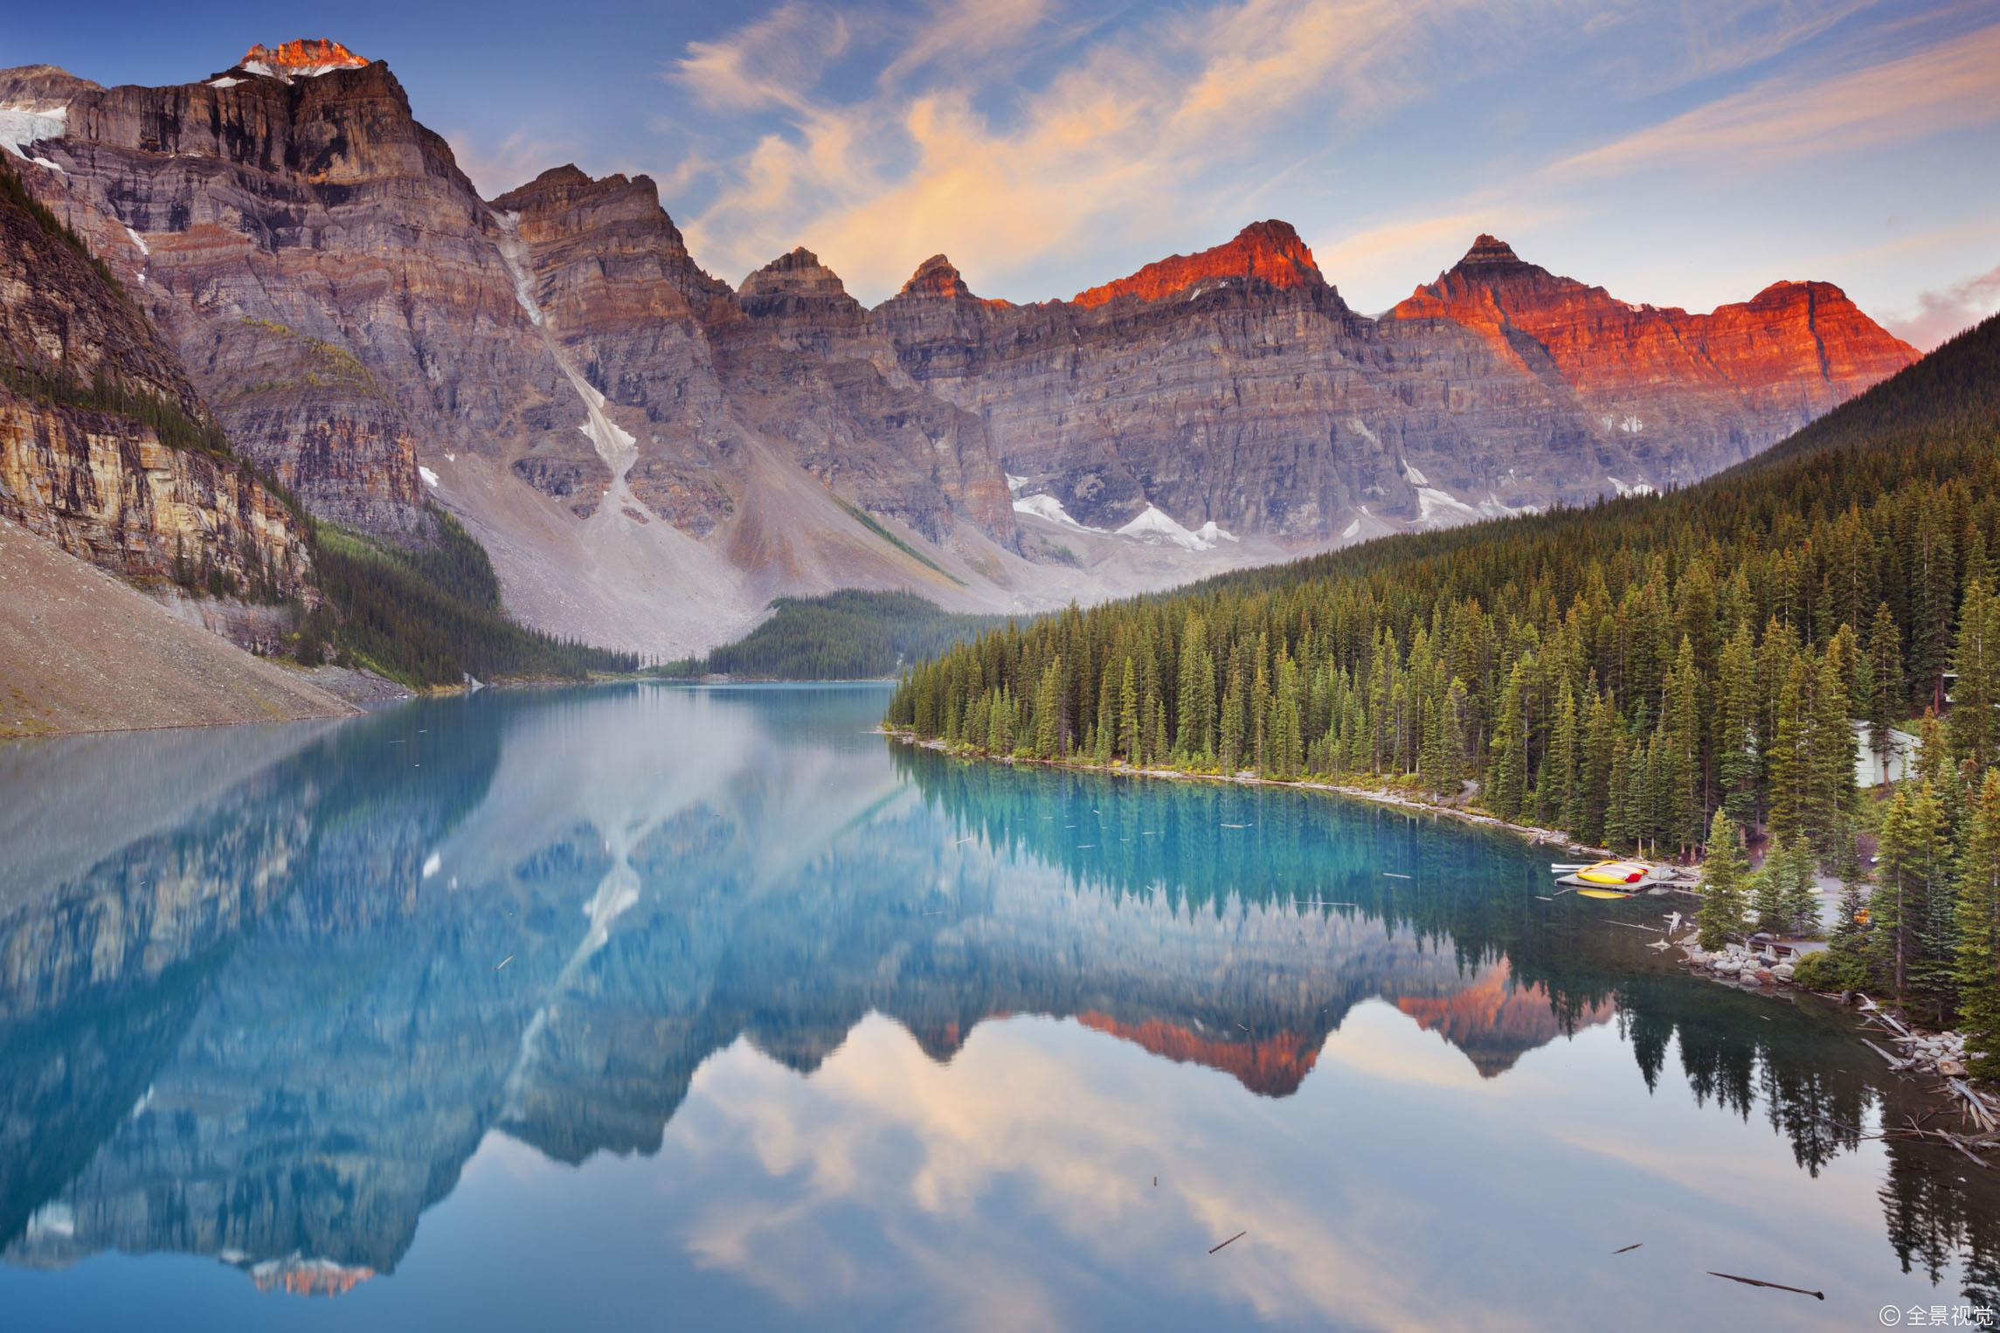
证实圣经是真理的三个步骤
1
第一：自然界证实了存在一位超自然的、非物质的、全能的创造者。
Notes:
1．2．证实圣经是真理的三个步骤
如何确认圣经是真理？一共要走三个步骤。第一步：自然界证实了存在一位超自然的、非物质的、全能的创造者。在第一个学期的课程中，我们会学习很多自然科学的证据，发现它们都能支持上帝的存在。
5

Slide 6
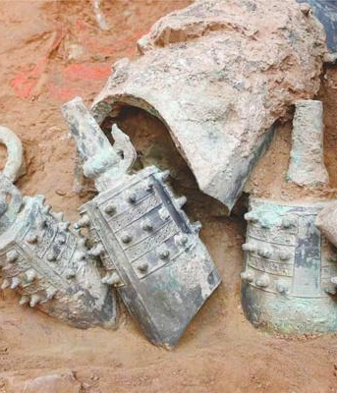
证实圣经是真理的三个步骤
1
2
第一：自然界证实了存在一位超自然的、非物质的、全能的创造者。
第二：历史学与考古学证明圣经的记载是准确的。
Notes:
第二步是历史学与考古学证明圣经的记载是准确的；因而圣经是可靠的。
6

Slide 7
证实圣经是真理的三个步骤
1
2
3
第一：自然界证实了存在一位超自然的、非物质的、全能的创造者。
第二：历史学与考古学证明圣经的记载是准确的。
第三：圣经中记载的很多预言在过了很久以后都应验了这证明圣经是上帝的启示。
Notes:
第三步是圣经中记载的很多预言在过了很久以后都应验了，这证明圣经是上帝的启示。关于第二步和第三步，我们会在下学期讲圣经历史的时候学习。今天是第一课，我们先从第一个步骤开始学习。即将要探索的主题是：怎么确认上帝的存在？
7

Slide 8
学习大纲：
一、两种人生观如何影响人的生活？
二、信仰 = 迷信？
三、如何确认神存在？
Notes:
学习大纲如下：
一、两种人生观如何影响人的生活？
二、信仰 = 迷信？
三、怎么确认神存在？

Slide 9
人的一生中
最重要的三个问题
01
02
03
我从
哪里来?
我为何
在这里？
我死后去哪里？
Notes:
2． 探讨三种问题的两种回答
先来看关于人生观的问题，我们要研究的其实是人的一生中最重要的三个问题 —— 我从哪里来？我为何在这里？我死后将要去哪里？

Slide 10
圣经的答案:
01
02
03
我从
哪里来?
我为何在这里？
我死后去哪里？
人是上帝直接创造而来，有神的尊贵形象。
人活着是为了爱神和爱人！
人死后要回到神那里交账。
Notes:
圣经给出的答案是这样的：
1.人从哪里来？（P 击）人是上帝直接创造而来，有神的尊贵形象。
2.人活着是为什么？（P 击）人活着是为了爱神和爱人！
3.人死后会去哪里？（P 击）人死后要回到神那里交账。要不在永生的天堂，要不在永死的地狱。
圣经对这三个问题给出的答案是明确而又直接。

Slide 11
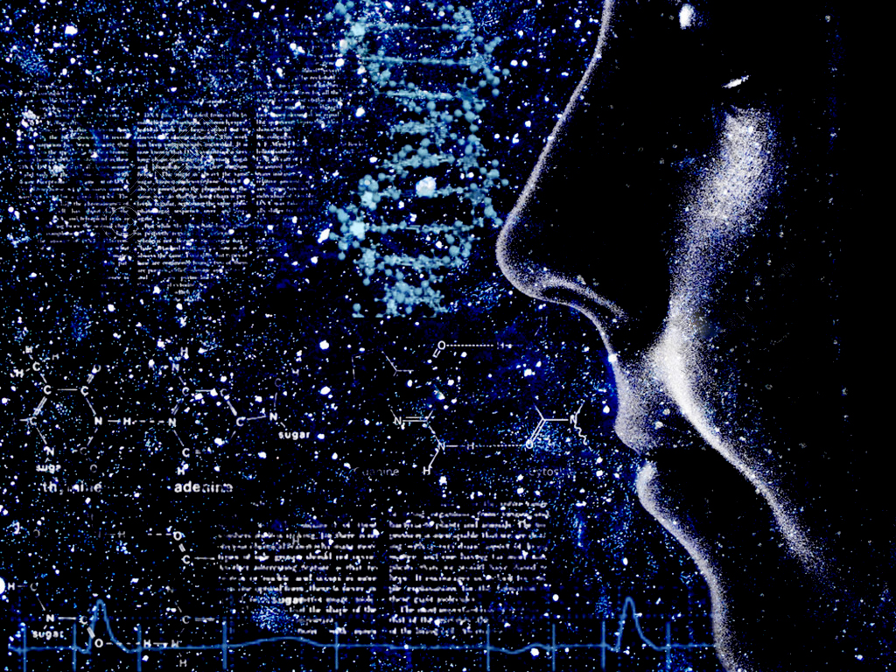
近200年来，人们打着“科学”的名义
试图用无神论、进化论、唯物论的思想取代神创造的事实
Notes:
但是近200年来，却有越来越多人打着“科学”的名义试图用进化论/唯物论/无神论的思想来取代神创造的事实。很多基督徒也因此觉得混乱，但还好真理总没有似是而非的。现在我们就来看看无神论、进化论、唯物论对这三个问题给出的答案和圣经的有什么不同。

Slide 12
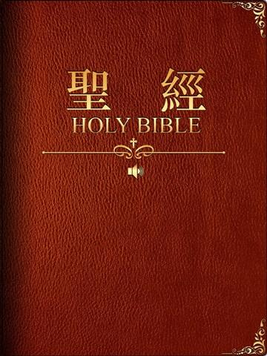
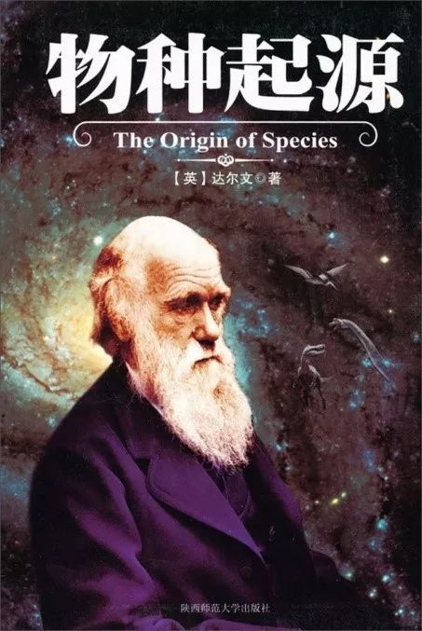
我从哪里来？
无神论/进化论/
唯物论：
“无从起源”
圣经：
“来自神”
用智慧设计
用能力创造
有神的形象
漫长的时间中
随机碰撞
偶然产生
Notes:
2．1．我从哪里来？
第一个问题，我从哪里来？圣经说神用智慧设计人类，用能力创造人类，并把自己的形象赋予人类。但进化论给出的回答就很不一样，进化论说人类是某些原子在漫长的时间中随机碰撞，互相作用偶然产生的。如果我们继续追问：如果人类是一堆无生命的原子随机碰撞的产物，那这堆原子怎么来的？回答是：这堆原子是从无到有偶然出现的。既然如此，那人从哪里来？回答自然是：随机和偶然。

Slide 13
我为什么在这里？
无神论/进化论/
唯物论：
“没有明确的目的”
圣经：
“为了神”
爱神
爱人
长生不老？
繁衍后代？
Notes:
2．2．我为何在这里？
第二个问题，我为什么在这里？圣经说因为神就是爱，所以我们受造也是为了爱。正如耶稣在马太福音22章教导的那样：37“你要尽心，尽性，尽意爱主你的神，38这是诫命中的第一，且是最大的；39其次也相仿，就是要爱人如己。”但如果站在无神论、唯物论的角度来回答这个问题，那答案应该是：“人类既然是一堆物质的偶然结合，那就没有目的可言。如果硬要谈目的的话，那很可能是活得久一点，再就是生多点孩子好延续生命。”

Slide 14
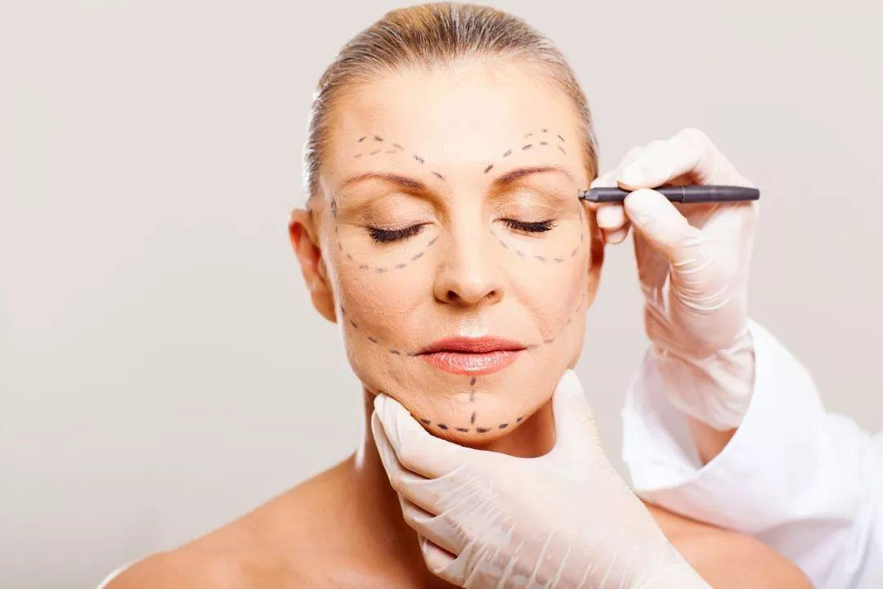
长生不老？
Notes:
说到活得久一点，“长生不老”一直是历代皇帝的梦想。但今天“长生不老”的口号还在，可是追求“长生不老”的人都离开了世界，他们想长存，但做不到。

Slide 15
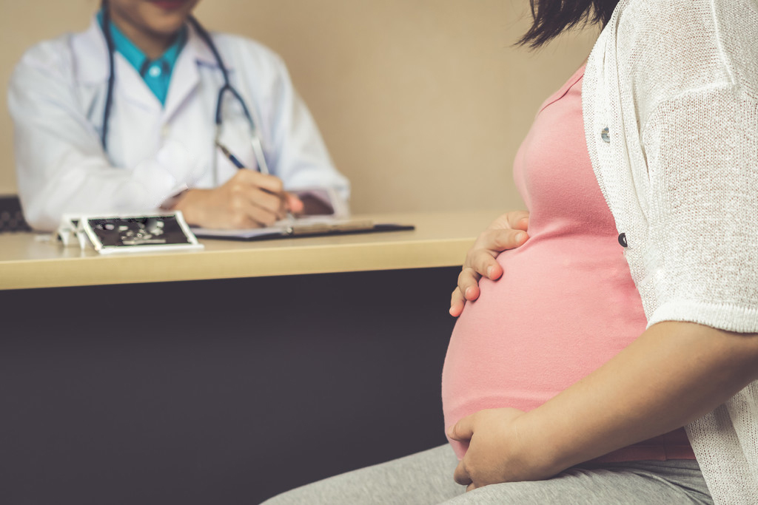
繁衍后代？
Notes:
至于“生多点孩子”嘛，事实上出于各种原因，已经有不少人不能或不愿意生育后代，虽然大部分人可以繁衍后代，但问题是他们的后代也不能长存，最后仍要死亡，好让位给别的生命体。其实光想到这，就让人觉得虚空……

Slide 16
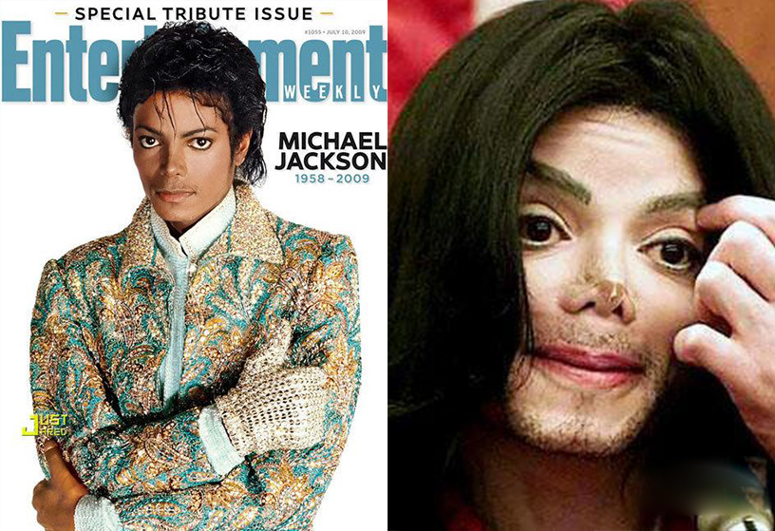
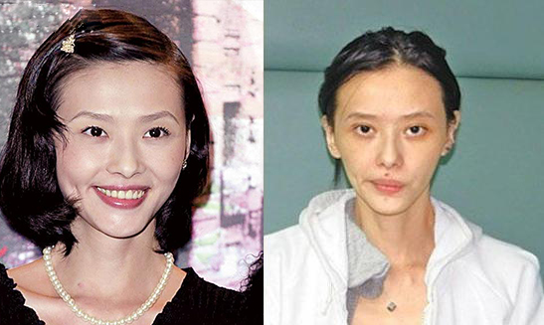
追求快乐比较实际？
国际明星
迈克尔·杰克逊
台湾女星
萧淑慎
Notes:
当然现在的人也会从这些历史中吸取教训，不少的他们学会要现实一点，觉得还是追求“过得开心”比较实际。这听起来不错，但环顾四周，看看我们的亲戚、家人和朋友圈，有谁是整日快乐的呢？娱乐圈应该就是为了追求快乐而存在的，但是这个本应该最快乐的圈子却常常爆出最不快乐的人和令人最不愉快的事。（P 击）比如娱乐圈红极一时的迈克尔·杰克逊，他在台上唱歌跳舞时很风光，台下几百万歌迷为他呐喊。但他私下的生活却充满痛苦，他多次整容后的相貌让人看了也觉得难受。（P 击）再比如台湾女星萧淑慎，虽然在娱乐圈出演了一段时间，但她并不快乐，后来用毒品来刺激自己，还因此三次被关进监狱……其实，无论是娱乐圈里的人还是圈外的人都在追求快乐，但不知道为什么，他们越追求就越觉得空虚……

Slide 17
死后往哪里去？
无神论/进化论/
唯物论：
“没有灵魂”
圣经：
“回到神那里”
面对审判
死后消失
Notes:
2．3．我死后去哪里？
第三个问题，死后往哪里去？圣经说死后要回到神那里，面对神的审判。无神论说没有灵魂，人死后就消失了。既然人生于一堆物质，死后也是一堆物质；那么，生命的价值和物质的价值应该是没有区别的，人死如灯灭……这的确是一个比较令人绝望的观点，不是吗？

Slide 18
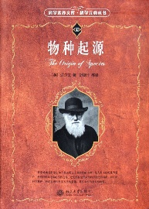
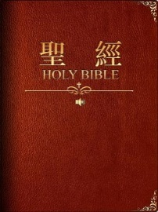
人的一生中
最重要的三个问题：
01
02
03
我从
哪里来?
我为何在这里？
我死后去哪里？
来自偶然
没有目的
往灭亡去
来自神
为了神
去神那里
Notes:
让我们总结一下吧，面对“人从哪里来？人活着是为什么？人死后会去哪里？”这三个大问题，（P 击）无神论、进化论、唯物论的回答是：人生于一堆物质，存在是一个偶然，人活着没有明确目的，人死后通往毁灭。（P 击）然而圣经给的回答却是：人源于上帝的精心创造，活着是为了爱神爱人，死了仍要归到神那里去。你发现了吗？圣经的人生观强调人的生命是围绕着神，以神为中心的。

Slide 19
学习大纲：
一. 两种人生观如何影响人的生活？
二. 信仰=迷信？
三. 如何确认神的存在？
Notes:
3． 迷信与理性信仰
3．1．什么是迷信？
接下来我们探讨今天的第二个板块：信仰就是迷信吗？不少人会说：“神神鬼鬼的东西是迷信，而基督教既说到神又谈到魔鬼，所以基督教是迷信。只有那些没受过教育的乡下老太太才会相信这些迷信！”

Slide 20

什么是迷信？
迷信!
没有证据
+
不能证明
+
仍然要信
=
Notes:
面对这样的评论，首先我们要搞清楚什么是迷信。如果给迷信列个公式的话，那应该是：没有证据 + 不能证明 + 仍然要信 = 迷信！例如：尽管没有证据证明，也不能证明“4”是一个带给人厄运的数字，但在某些地区还是会有人避讳“4”这个数字。这其实就是迷信。

Slide 21
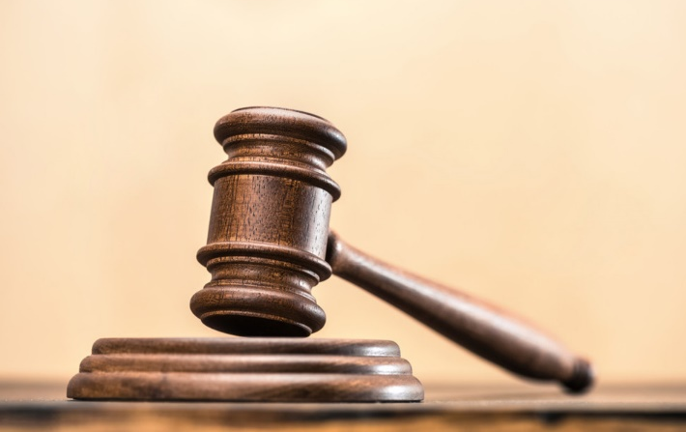
理性信仰
有
证据
+
能
证明
+
被证据
说服
+
决定
要信
=
理性信仰
Notes:
3．2．什么是理性信仰？
和迷信相对的应该是理性信仰，理性信仰的公式是：有证据 + 能证明 + 被证据说服 + 决定相信 = 理性信仰。
对比一下基督教的上帝，我们在这个课程会发现有许许多多的科学证据都支持上帝的存在，今天这节课只是一个开端。因为圣经的上帝是有根有据，且是可以证明的，所以他根本不属于“迷信”的范畴。

Slide 22
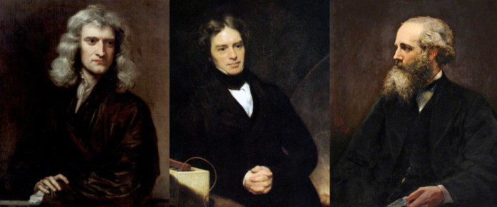
信仰圣经之神的科学家:
牛顿
法拉第
麦克斯韦
Notes:
其次，也不是只有那些没受过教育的人才会相信神，历世历代都有很多一流的科学家相信圣经的神，比如：牛顿、法拉第、麦克斯韦；

Slide 23
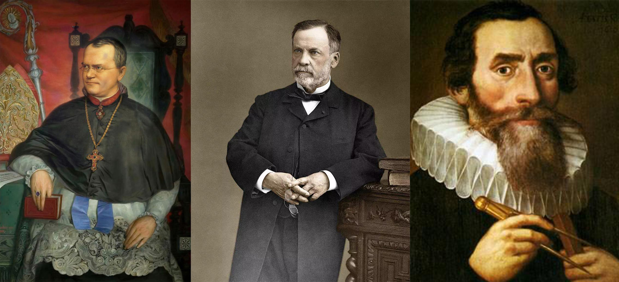
信仰圣经之神的科学家:
孟德尔
巴斯德
开普勒
Notes:
还有巴斯德、孟德尔、开普勒等等，他们都是人类科学发展史中的奠基人物。为什么像他们这样杰出的科学家会信奉这位神，而且终生笃信不移？

Slide 24
理性信仰
有
证据
+
能
证明
+
被证据
说服
+
决定
要信
=
理性信仰
Notes:
原因是：他们的信心建立在理性的根基之上：有证据 + 能证明 + 被证据说服 + 决定相信 = 理性信仰。

Slide 25

什么是信仰？
你相信的东西就是你的信仰。
每个人都会相信某些东西，
因而每个人都有自己的信仰。
Notes:
什么是信仰？（P 击）简单来说，你相信的东西就是你的信仰。人人都会相信某些东西，因而人人都有自己的信仰。

Slide 26
信仰=宗教
基督徒信仰的是上帝
唯物论者信仰的是物质
佛教徒信仰释迦牟尼
进化论者信仰的是进化论
无神论者信仰的是自我
Notes:
你的信仰就是你的宗教。比如：基督徒信仰的是上帝，唯物论者信仰的是物质、佛教徒信仰释迦牟尼，进化论者信仰的就是偶然能产生生命体。现在越来越多人说：“不信神不信鬼，只要相信自己”，那这些无神论者信仰的就是自我。

Slide 27
关键是什么？
关键的问题并不在于你是否有信仰，而在于你信仰的东西是否有理性。也不在于你是否有宗教，而在于你的宗教是否真实可信。
Notes:
所以关键的问题并不在于你是否有信仰，而在于你信仰的东西是否合理。也不在于你是否有宗教，而在于你的宗教是否真实可信。

Slide 28
两种世界观，
哪一种是正确的？
取决于一个关键问题：
神存在吗？
Notes:
4． 怎么确认神存在
既然人人都有信仰，那“有神论”和“无神论”这两个信仰哪个符合理性，进化论和创造论哪一种观点是可信的？最关键的问题是：神是否存在？ 我们如何确认他的存在？

Slide 29
神存在吗？
你确认了神的存在吗？
如果有人问你 “给我看你的神，我就信”你怎么回答？
听完这节课，你会找到答案！
既然上帝创造人类的目的是要他们去爱，
那么就一定有方法确认他的存在。
Notes:
在我们当中有多少人曾问过“上帝看不见摸不着，他真的存在吗？”这个问题？有多少人已经确认上帝的存在？如果今天有人对你说：“你给我看看你的上帝，我就相信。”你将会怎么回答呢？（P 击）如果你对于这些问题还没有明确的答案，那么好消息是：继续听完这节课，你将能解答这些疑问。（老师可以在每个问题后和学生有些互动。）首先我们要知道，既然上帝创造人类的目的是要他们去爱，那么就一定有方法确认他的存在。

Slide 30
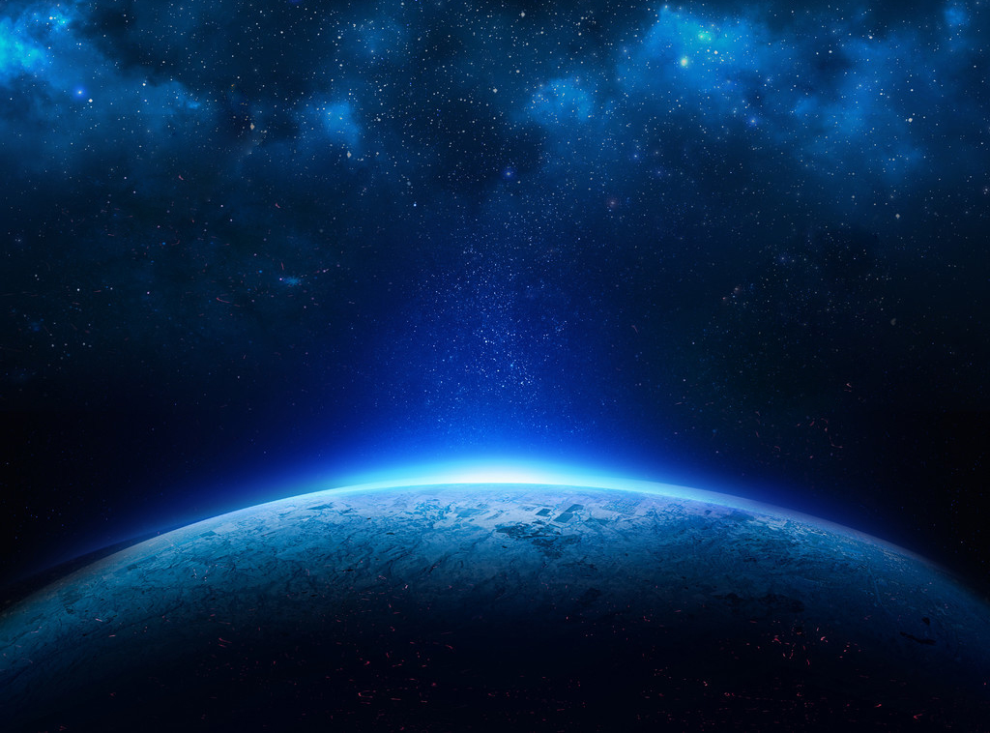
诗篇19：1
诸天述说神的荣耀；穹苍传扬他的手段。
罗马书1：20
自从造天地以来，神的永能和神性是明明可知的，虽是眼不能见，但藉著所造之物，就可以晓得，叫人无可推诿。
大自然的证明：
Notes:
4．1．神的两个属性
现在我们就一起来看看如何确认神的存在。圣经有2个主要的经文谈及确认神存在的方法：诗篇19:1说，诸天述说神的荣耀；穹苍传扬他的手段。 罗马书 1:20 自从造天地以来，神的永能和神性是明明可知的，虽是眼不能见，但藉着所造之物，就可以晓得，叫人无可推诿。
这两节经文都提及到自然界，诗篇19篇提到各种天文现象见证上帝的荣耀，而罗马书1:20说我们可以从“所造之物”中认识上帝。这是什么意思？现在我们详细地解释一下罗马书1:20。

Slide 31
如何确知有一位神？
罗马书 1:20
自从造天地以来，神的永能和神性是明明可知的，虽是眼不能见，但藉著所造之物，就可以晓得，叫人无可推诿。
永能
超自然的能力；
神的
属性
非物质的本性；
超乎物质、能量、空间、时间宇宙之外；
不受自然规律的约束。
神性
Notes:
首先，“自从造天地以来”说的是从神创造物质宇宙开始，神的两个特点“永能”和“神性”是明明可知的。（P 击）第一个属性“永能”，顾名思义就是“永恒的能力”，用现在的话说就是超自然的能力。（P 击）第二个属性是“神性”， “神性”也好理解，既然他是神，那他理所当然有神性。就好像我们是人，理所当然有人性一样。那神的“神性”是什么样的呢？既然他创造了物质，那他的本性就不可能是物质的。“神性”表示他是非物质的，他超乎物质、能量、空间、时间的宇宙之外，也是在自然规律的约束之外的。
4．2．为什么人看不到神？
圣经说自从神创造这个物质的宇宙开始，他的这种超自然的能力和非物质的本性就是明明可知的，但同时也是肉眼不能看到的。为什么是肉眼不能见？（等候学生回答）因为人肉眼所见的是物质的，但真实的创造者是非物质的，所以人的肉眼看不见他。

Slide 32

为什么人看不见神？
如果有人挑战你说：
“给我看你的神，我就相信”
你怎么回答？
Notes:
所以如果有人挑战你说：“给我看你的神，我就相信”。你会怎么回答？（等候学生回答）

Slide 33

为什么人看不见神？
你就要告诉那人说：
“如果有人能给你看他的神，
你千万不要相信。”
因为真神不可能是物质！
Notes:
你就要告诉那人说：“如果有人能给你看他的神，你千万不要相信。”因为真神不可能是物质。

Slide 34
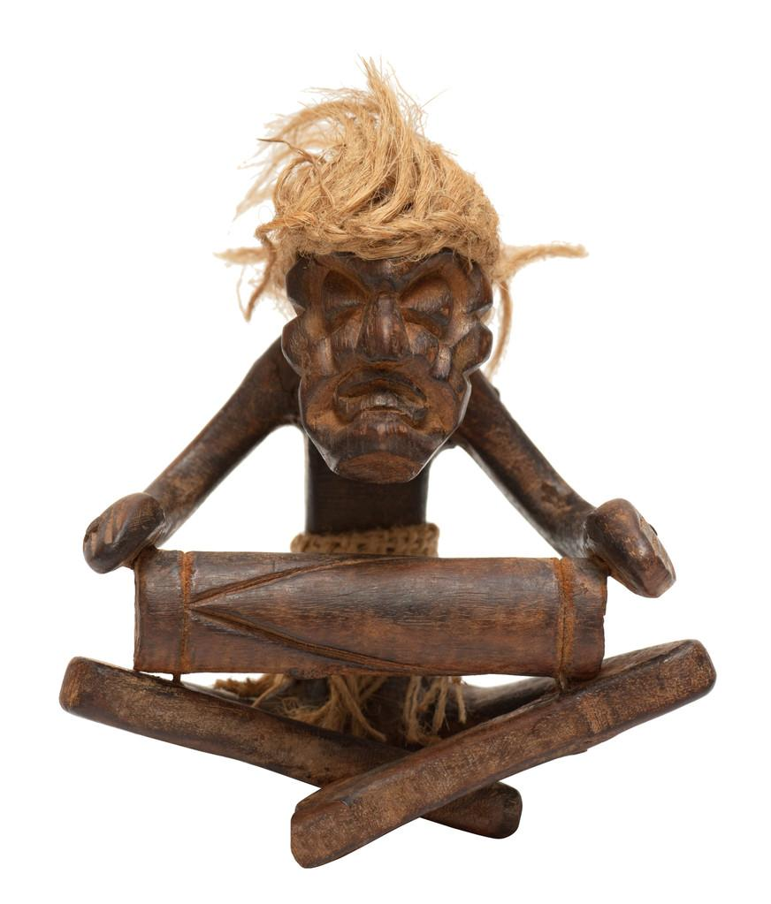
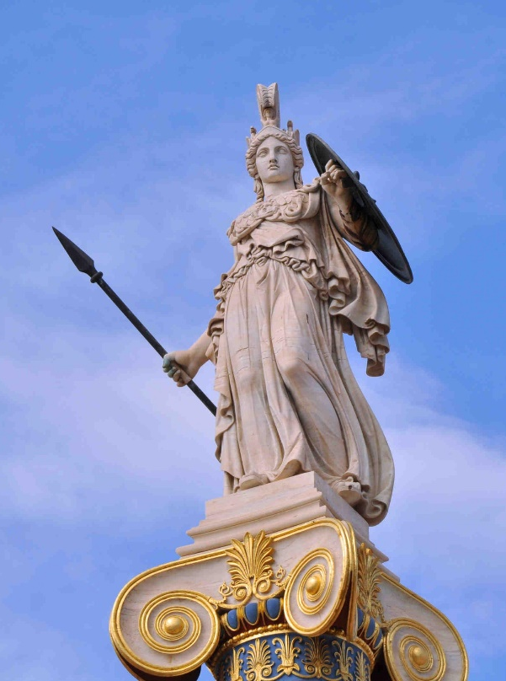
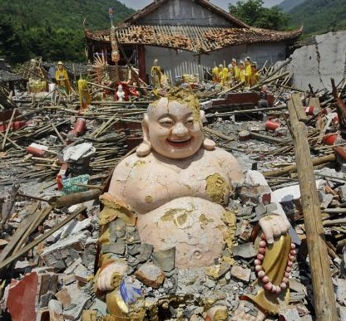
偶像为何不可能是真神？
任何有形有体的
都不可能是真神
Notes:
这也从另一个侧面告诉我们：任何有形有体的偶像诸如菩萨之类都不可能是真神，因为这些偶像都是人肉眼能看到的物质。说实在的，人虽然也有物质的身体，但他们可比那些木头石头，甚至金子银子等物质做的偶像高贵得多，也有能力得多。难道你这个有思想、有创意的人要去敬拜一个没有呼吸、不能行动，能力也不及你的偶像公仔，把它称为你的神吗？这是不是太贬低你自己了呢？

Slide 35
如何确知有一位神？
……
既然“是眼不能见”，
怎么确认他的存在？
Notes:
4．3．怎么确认看不见的神是存在的？
既然真实的创造者必须是超越物质的，也必须是人肉眼看不到的，那问题又来了，“如果上帝是人眼不能见的，那我们怎么确认他存在呢？”（等候学生回答后再继续）

Slide 36

怎么确认
主日学老师存在？
我见过主日学老师
判断
主日学老师的确存在
Notes:
现在我要问：“我是你们的老师，你们中有多少人相信我是存在的？”（和学生互动，他们回答后，继续问）你们为什么相信我存在？是的，因为你们听见我在讲话，看见我在走动，甚至可以走到你身边拍拍你的肩膀，你们是可以通过你的听觉、视觉，甚至触觉等感官来确认我的存在。（P 击）因此，确认老师存在的逻辑是这样的：你见过主日学老师，所以可以判断出：主日学老师的确存在。

Slide 37
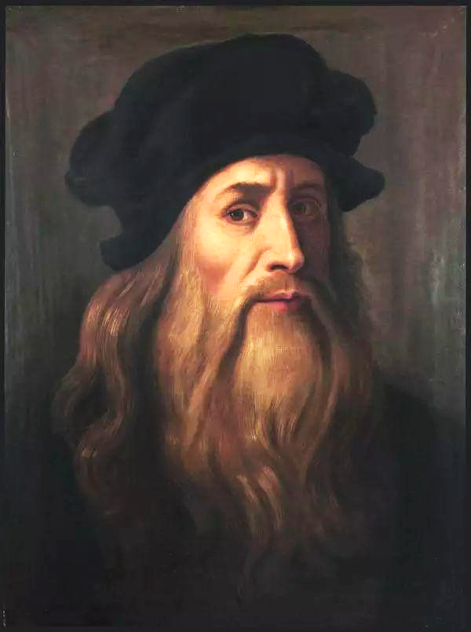
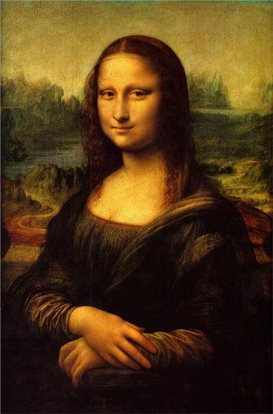
怎么确认达芬奇存在？
Notes:
4．3．1．画作背后有画家
那现在我换一个问题：你相信达芬奇存在吗？（互动）为什么相信他存在呢？（互动）见过他吗，听过他的声音吗？和他握过手吗？——都没有。那为什么相信他存在呢？因为有关于他的历史记载，还有他留下的许多优秀作品，（P 击）比如人尽皆知的《蒙娜丽莎》，这幅画我们至今还能在巴黎的卢浮宫博物馆看到。确认达芬奇存在的逻辑是：我没见过达芬奇，但我看过《蒙娜丽莎》这幅画，所以我能判断出：达芬奇存在。

Slide 38
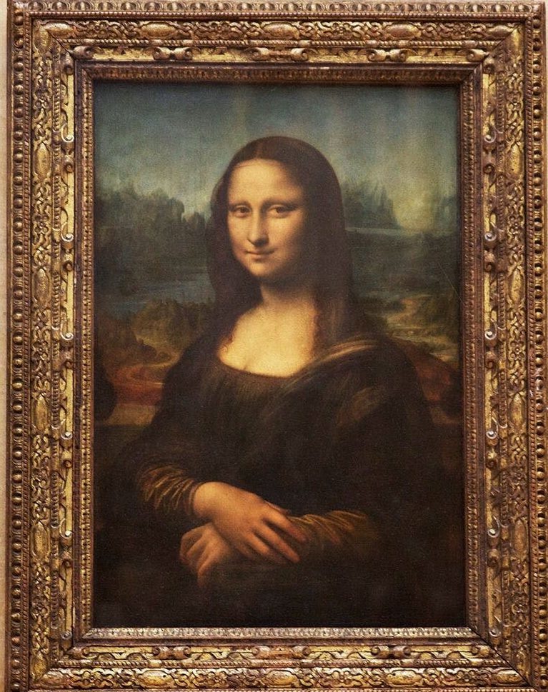
卢浮宫里的《蒙娜丽莎》
这幅作品是用什么原材料构成的？
一块画布
一些彩色的颜料
Notes:
现在让我们来观察一下达芬奇的作品《蒙娜丽莎》，请问这幅作品是用什么原材料构成的？（P 击）一块布，还有一些彩色的颜料。是的，《蒙娜丽莎》虽然是闻名于世的作品，但论材料而言它不过是一张画布和一些油性颜料。

Slide 39
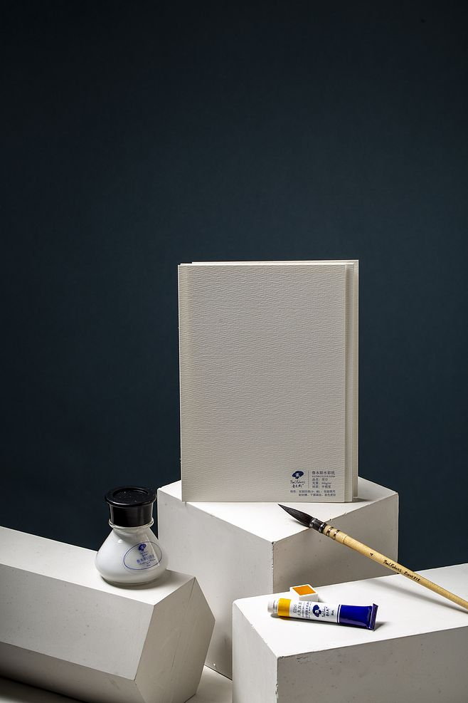
不自然的特殊结构
不可能
自发形成
+
达芬奇的手
普通自然的
材料
不自然的
特殊结构
Notes:
用于制作画布和颜料的原材料都取材于自然界，但当这些材料经由达芬奇的手，就组成了一个不自然的排列和结构，就是我们所看到的油画《蒙娜丽莎》了。
虽然画布和颜料是很普通很自然的材料，但这些材料形成的这个不自然的结构（即画作）却是不可能通过自然的方法形成的。比如，无论是风吹、水流、还是地震都不能产生一幅油画《蒙娜丽莎》。

Slide 40
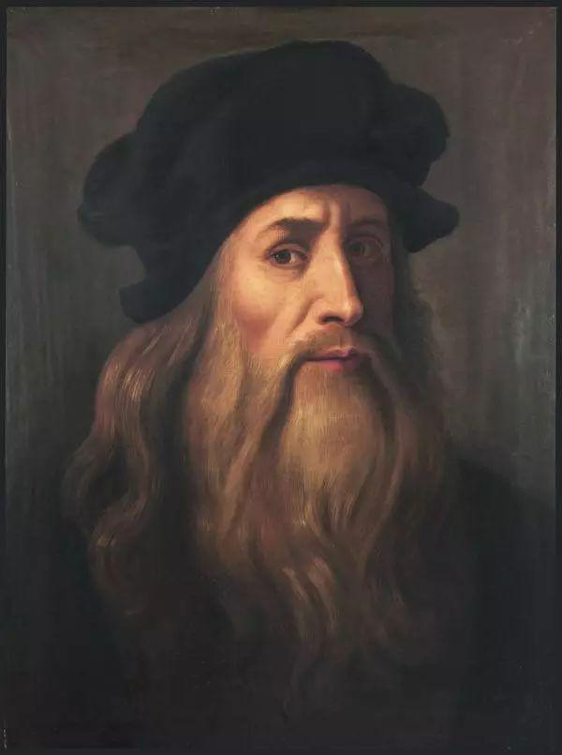
我没见过达·芬奇
我看过
《蒙娜丽莎》
《蒙娜丽莎》是 自然材料组成不自然的特殊结构
--不可能是火山喷发产生的
《蒙娜丽莎》是有画家用智慧创作的
判断
Notes:
逻辑是这样的：我没见过达芬奇，（P 击）但我见过《蒙娜丽莎》，（P 击）而《蒙娜丽莎》是自然材料组成的不自然的特殊结构，这样的特殊结构不可能是火山喷发产生的，（P 击）因而必定是画家用智慧创作的。而且我们不用看到那位画家，就能确认他的存在。因为画作就表明画家的存在。

Slide 41

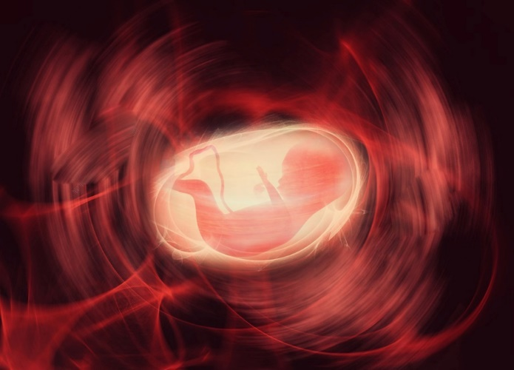
怎么确认神存在？
生命体不可能偶然存在
——
自然材料组成不自然的特殊结构
我没见过神
我看过
生命体
Notes:
4．3．2．生命体背后有创造者
其实，相信上帝存在的逻辑和相信达芬奇存在的逻辑是一模一样的。我们没有见过达芬奇，但我见过《蒙娜丽莎》，所以相信达芬奇的存在。同样，我没有见过神，不过我确实见过生命体，所以我相信上帝的存在，生命体和《蒙娜丽莎》这幅画一样，不可能偶然存在。

Slide 42
不自然的特殊结构
不可能
自发形成
普通自然
的材料
不自然的特殊结构
Notes:
《蒙娜丽莎》是颜料和画布等普通自然的材料组成的不自然的结构。

Slide 43

不自然的特殊结构
不可能
自发形成
普通自然的
材料
不自然的
特殊结构
Notes:
同样生命体也是化学分子等自然材料构成的不自然的结构。虽然我们通常不会认为生命体是不自然的结构，但若从生物化学的角度来看，生命体并不自然。这些化学分子是大自然中的自然材料，是构成所有生命体每个器官和结构的物质。

Slide 44
怎么确认神存在？
是画家
画的
是创造者设计的
Notes:
正如《蒙娜丽莎》不能通过地震、闪电等自然方式而形成，必须有一位画家来创作。（P 击）同样，各种复杂的生命体也不会通过风吹、水流等自然现象的运行而产生，必须有一位设计师。

Slide 45
生命体是自然材料组成不自然的特殊结构，这样的特殊结构不可能是风吹水流等自然现象产生的。
我没
见过神
我见过
生命体
判断
必须有一位设计师用智慧创造
神的确存在！
Notes:
所以确认神存在的逻辑就是：我没见过神，（P 击）但我见过生命体，（P 击）而生命体是自然材料组成的不自然的特殊结构，这样的特殊结构不可能是风吹水流等自然现象产生的，（P 击）因而必定是有一位设计师用智慧创作的。而且我们不用看到那位设计师，（P 击）就能判断他的存在。因为生命体就表明设计师的存在，正如《蒙娜丽莎》表明达芬奇的存在一样。

Slide 46
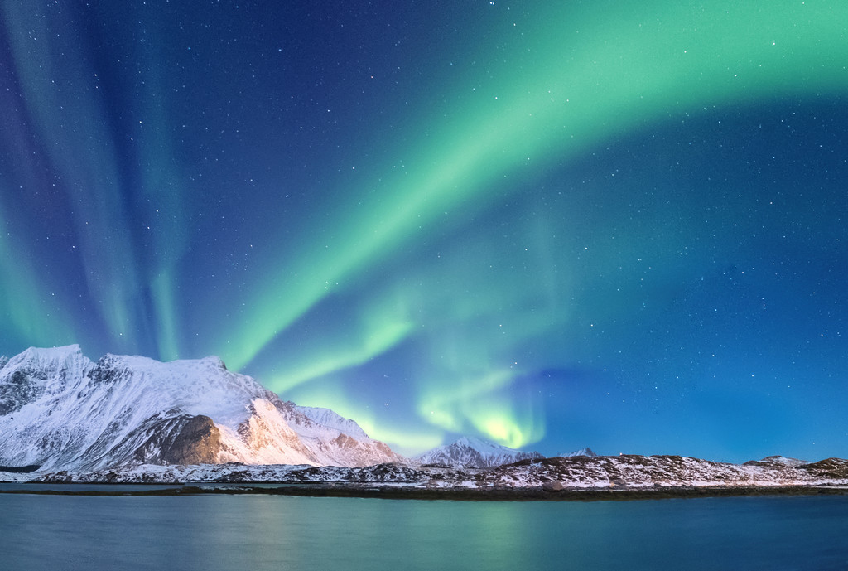
下次再有人问你:“上帝存在吗？”你就拿出一幅画来，问他说：“这幅画的背后有画家吗？”他说：”有。”
然后你就指着窗外的风景说：“那你看到的这幅风景画作的背后也有一个画家，他的名字叫‘上帝’”。
Notes:
所以如果下次再有人问你：“上帝存在吗？”你就可以拿出一幅画来，问他说：“这幅画的背后有画家吗？”他说：“有。”然后你就指着窗外的风景说：“那你看到的这幅风景画作的背后也有一个画家，他的名字叫‘上帝’”。
（老师到此可以停留一会儿，请学生梳理一下逻辑，问他们是否明白。并问他们说下次有人问你“上帝存在吗？”你将会怎么回答？你如何运用今天学到的这个逻辑来回答呢？可以请1-2个学生来回答，看看学生的掌握程度如何。和学生互动的时间不要超过5分钟。）

Slide 47
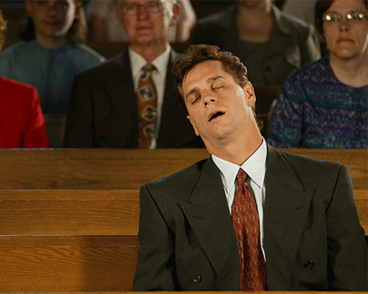

最后一个问题：
神的存在与我有什么关系？
很多时候他们似乎在听，但却是人在心不在；主日学的课堂结束了，他们在那节课听到的内容也被尘封了。
Notes:
5.神存在与我有什么关系？
接下来我们要考虑的问题是：既然神存在，那他和我有什么关系呢？想想历史上曾有多少人坐在教堂几十年却不知道自己为什么在那里？而那些不知道自己为什么要坐在主日学课堂的人就更多了。很多时候他们似乎在听，但却是人在心不在；主日学的课堂结束了，他们在那节课听到的内容也被尘封了。毕竟，哪怕创造者存在，但若与自己无关，那又何须那么认真呢。

Slide 48
神的存在和你关系重大！
如果创造者是真实存在的，那就意味着：
他创造了你，
他爱你，
他也会审判你！
Notes:
但今天你要弄清楚的是：神的存在和你关系重大。容我再说一遍：神的存在和你关系重大！如果你问：“关系大在哪儿呢？”（P 击）回答是：如果创造者是真实存在的，那就意味着你的确是他创造的，他爱你，而且他也会审判你。

Slide 49
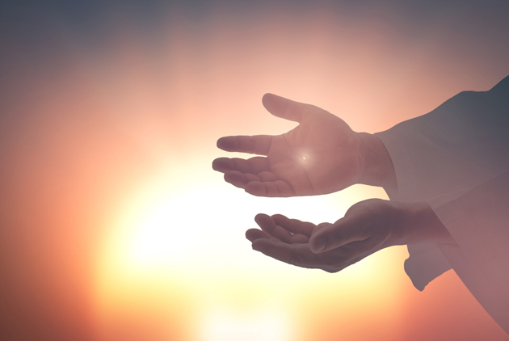
信则有不信则无吗？
Notes:
5．1．信则有，不信则无？
真的吗？有人会回答说：“你相信圣经的神，那圣经说的对你才有效。我不信这位神，所以圣经说的那套对我无效。不是说信则有不信则无吗？”如果圣经的神只是人的精神寄托，那他的效力的确会因人而异。但真实的情况是：如果一个人是客观存在的，那无论你信与不信，他都存在。如果一件事情是真实发生过的，无论你信与不信，它都不会改变。历史不会因为人的观点而改变，某件往事也不会因为你的不信而变得不存在。

Slide 50
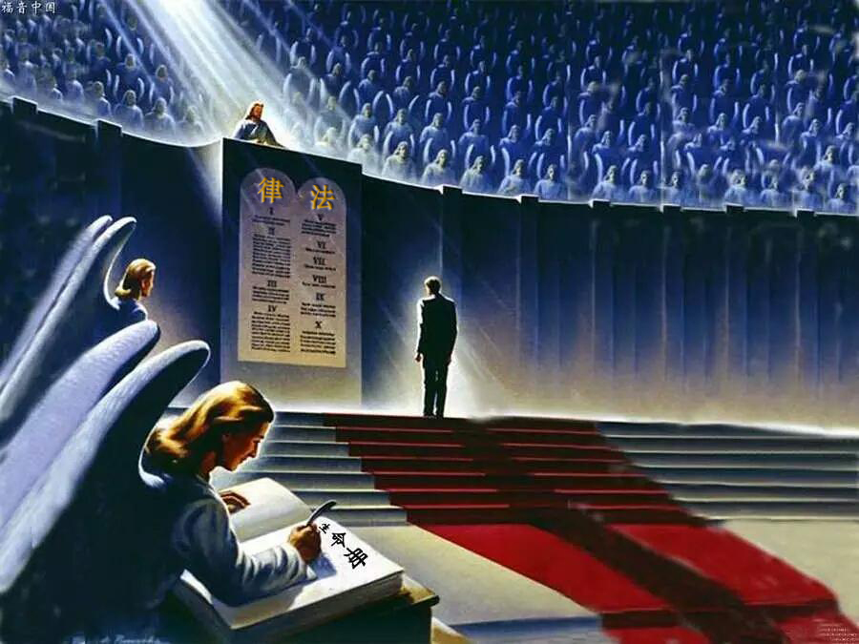
神若真实存在，
他不会因为你的不信而变得不存在，
也不会因为你不愿意面对他
他就不审判你的罪。
Notes:
同样神若是真实存在的，他不会因为你的不信而变得不存在，也不会因为你不愿意面对他，就不审判你的罪。神是信实的，他不会因为你觉得他不存在，就忽略你的存在。

Slide 51
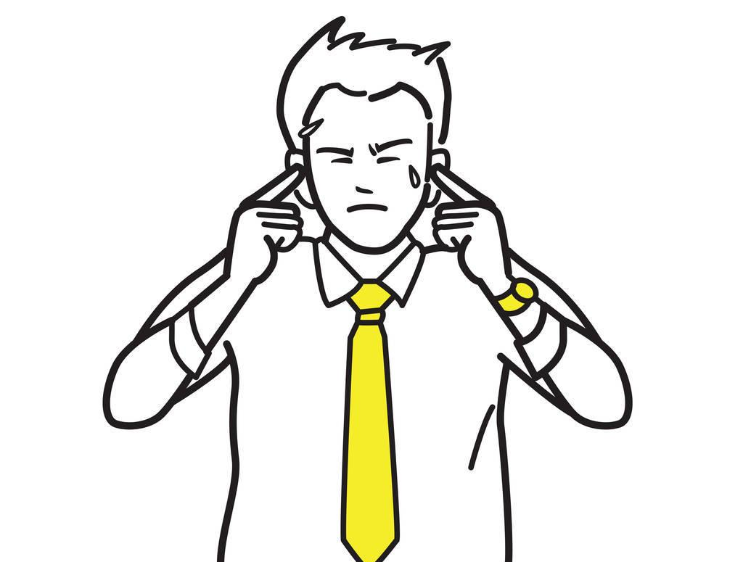
不知者不罪吗？
不听
不想
不知道
还有人因为想到神的审判就会害怕面对神，觉得自己最好是不要去搞得太清楚，毕竟“不知者不罪”。
Notes:
5．1．不知者不罪？
还有人因为想到神的审判就会害怕面对神，觉得自己最好是不要去搞得太清楚，毕竟“不知者不罪”。但这其实是一种自欺的托词，你想，安排万事的神岂不知道你今天就在这里听吗？他连人的心思意念都能明察，连骨节与骨髓都能刺入剖开，难道他不知道你的这点小心思吗？

Slide 52
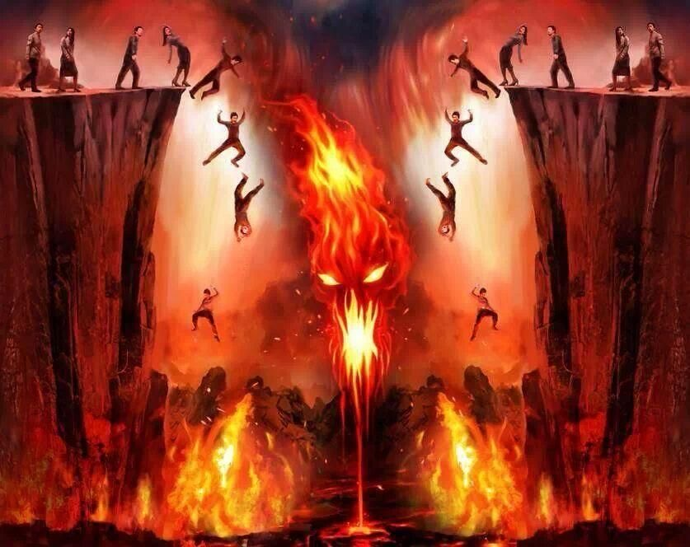
启示录 21:8
惟有胆怯的、不信的、可憎的、杀人的、淫乱的、行邪术的、拜偶像的，和一切说谎话的，他们的份就在烧着硫磺的火湖里；这是第二次的死。
Notes:
一起读：启示录21:8 惟有胆怯的、不信的、可憎的、杀人的、淫乱的、行邪术的、拜偶像的，和一切说谎话的，他们的份就在烧着硫磺的火湖里；这是第二次的死。”
这节经文很特别，我们一般认为“杀人、淫乱”是穷凶极恶的罪，但“胆怯和不信”不能算是什么大的问题。但这节经文却把“胆怯”列在第一位，而且明明地警告我们：当人们有能力去认清楚真理，却因为胆怯而裹足不前时，这些胆怯的人将来也会在地狱里。
5．3．你准备好面对神了吗？
所以孩子们，让我们做通达时务的人，不要像大多数信奉无神论、唯物论、进化论的人一样，为了暂时规避一些拷问灵魂的问题，而把自己的价值降低为和物质同等的一个层面，因为这不过是掩耳盗铃，最终你还是要面对创造者的终极审判。你准备好面对审判者了吗？

Slide 53
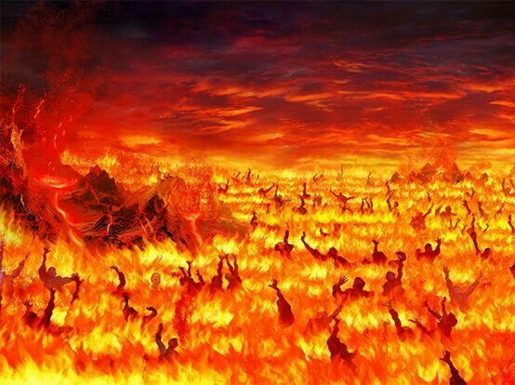
要害怕地狱，因为“烧著硫磺的火湖”是的确存在的！
Notes:
所以当务之急是：趁着今日的时间和机会，想清楚自己永远的出路。要害怕地狱，因为“烧著硫磺的火湖”是的确存在的！

Slide 54
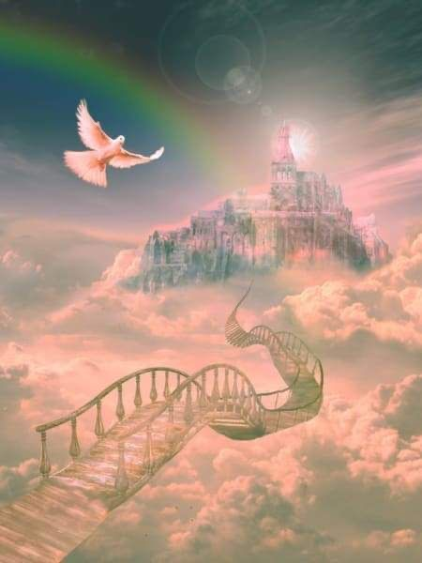
不要害怕搞清楚真理，
因为真理必叫人得以自由！
Notes:
但不要害怕搞清楚真理，因为真理必叫人得以自由！同时要保守一颗智慧的心，警醒度日！
备注：如果时间允许，可以完成下列课后习题，如果时间不允许，老师在此处结束，祷告。

Slide 55
课后习题
Notes:
课后习题
现在我们来用填空的方式梳理一下今天的主要内容，共有5个问题。

Slide 56
两种人生观:
1. 请问本课对比了哪两种人生观？
答：无神论、唯物论、进化论的人生观和圣经所说的人生观。
Notes:
1. 请问本课对比了哪两种人生观？
（P 击）答：无神论、唯物论、进化论的人生观和圣经所说的人生观。

Slide 57
“人从哪里来？人活着为了什么？
人死后会去哪里？”
2. 无神论、唯物论、进化论就给出了什么回答？
答：人源于物质，存在是偶然，人活着没有明确目的，人死后通往毁灭。
3.圣经给出了什么回答？
答：人源于上帝的创造，活着是为了爱神爱人，死了仍要归到神那里去。
Notes:
2. 无神论、唯物论、进化论就“人从哪里来？人活着为了什么？人死后会去哪里？”给出了什么回答？
（P 击）答：人生于一堆物质，存在是一个偶然，人活着没有明确目的，人死后通往毁灭。
3. 圣经就“人从哪里来？人活着为了什么？人死后会去哪里？”给出了什么回答？
（P 击）答：人源于上帝的创造，活着是为了爱神爱人，死了仍要归到神那里去。人的生命是围绕着神，以神为中心。

Slide 58
什么是迷信
4. 什么是迷信？
答：没有证据 + 不能证明 + 仍然要信 = 迷信！
5. 相信圣经的神是迷信吗？
答：不是，因为圣经的上帝是有根有据，且是可以证明的，所以他根本不属于“迷信”的范畴。
Notes:
4. 什么是迷信？
（P 击）答：没有证据 + 不能证明 + 仍然要信 = 迷信！
5. 信仰圣经的神是迷信吗？
（P 击）答：不是，因为圣经的上帝是有根有据，且是可以证明的，所以他根本不属于“迷信”的范畴。
最后我们来回顾一下三个重要问题。

Slide 59
神和人的关系
1.神真的存在吗？你怎么知道？
答：大自然表明有真神上帝的存在。
2.如果神存在，为什么人看不见他？
答：因为这位真神是非物质的。
Notes:
1. 神真的存在吗？你怎么知道？
（P 击）大自然表明有真神上帝的存在。正如《蒙娜丽莎》的背后有一位画家，同样自然界的背后有一位创造者。
2. 如果神存在，为什么人看不见他？
（P 击）因为这位真神是非物质的。他创造了物质，具备一个超越物质的本性。

Slide 60
神和人的关系
3. 神的存在与我有什么关系？
答：无论我信与不信，是他创造了我，他爱我；而且他也会审判我。
Notes:
3. 神的存在与我有什么关系？
（P 击）无论我信与不信，是他创造了我，他爱我；而且他也会审判我。

Slide 61

谁创造了上帝？
最后，对于“谁创造了上帝？”
这个问题感兴趣的同学，
可以参考课后的附录。
Notes:
对于“谁创造了上帝？”这个问题感兴趣的同学，可以参考以下附录。

Slide 62

下节课
再见！
Notes:
祷告结束。

